Slide 1
期末总结
答辩
报告人：张宁乐

Slide 2
目录
CONTENT
01 项目介绍
02 期末总结
03 心得体会
04 未来计划

Slide 3
1
项目介绍
● 项目风格
● 项目技术
● 项目构思
● 项目展示
● 项目结构

Slide 4
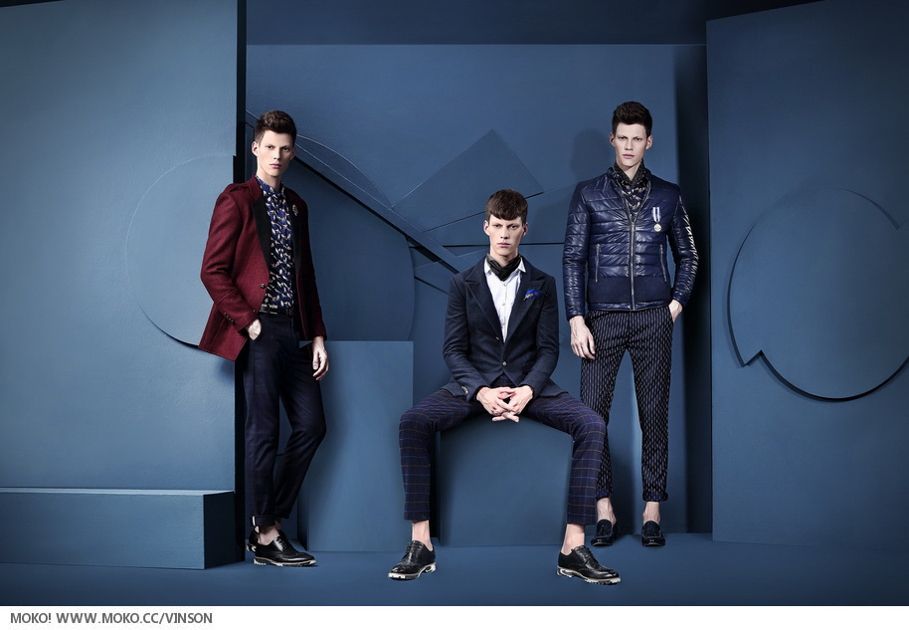


1
项目展示
马克华菲
海底俱乐部
夜总会

Slide 5
1
项目展示

Slide 6



2
项目风格
马克华菲
马克华菲女装
马克华菲新绅士男装（Mark Fairwhale）始于国际设计大师Mark Cheung（张肇达）的艺术灵感，秉承一
贯的欧式时尚风格，在经典和潮流中游走，被誉为艺术领悟和商业知性兼具的魅力男装。
马克华菲创意都市女装（F.C.U.）时尚、摩登、具有都市感的服装设计迅速传递形象语言，可以让喜爱时髦 钟爱流行的摩登女性，能因时因地自我搭配，表现自由自在的时尚风格

Slide 7




3
项目构思
马克华菲
马克华菲作为时尚流行的男装品牌，主要结构要符合流行审美艺术
Logo
Nva
Main
Bnner
Logo来源于网络
Logo的颜色多彩
颜色鲜艳，
Nav的设计来自
于马克华菲整体
的风格，
Main整体色调偏
黄红色暖系
Bnner是采用轮播
的方式呈现，内容
简约清新，

Slide 8


4
项目风格
马克华菲
男装主要偏蓝色，色调厚重，
女装主要偏暖色。色调清晰。

Slide 9
5
项目技术
技术说明
制作主要先使用PS设计、制作出网页的设计图，然后使用html超文本编辑语言编辑网页内容，依靠div进行排版和布局、css进行美化和装饰。
最后使用JavaScript添加轮播和一些特殊效果，最后到网页使用。
PS
html
div+css
javaScript
设计作图
网页主体
布局和样式
特效

Slide 10
●
期末总结
学习总结
这学期从html到学会div+css网页布局和元素样式,在就是ps的学习修图作图，抠图，再到JavaScript网页特效的学习，我才发现原来一开始觉得多么难得东西在反复琢磨和学习研究后都会对它产生新的认识。
学习过程
html
div+css
PS
javaScript
网页的基础
网页的布局和样式
从做按钮到作图
网页特效.如轮播图
浮动广告.表单验证
等等..

Slide 11
●
心得体会
心得体会
从一开始学习接触网页的制作我就觉得它好神奇，只是一些标签的使用，一开始以为只用html就可以制作好网页了，然后就能在浏览器中显示了。后来学习了div+css才发现不是这样的。
一开始学div当时就有点晕晕的感觉，觉得好难，听课有的时候听不懂的感觉，后来就是全靠挤来挤去然后勉强做出来的，然而这样导致的问题很多，比如最常见的换个屏幕分辨率就乱了的情况 。后来做的多了老师讲的盒子模型也渐渐的听懂了，现在基本不会出现这样的问题的。
后来学习了ps作图.修图.抠图.绘图，一开始连图层是什么都不知道。也是迷迷糊糊听了几节课慢慢就开始理解了作图制图应该注意什么，应该怎么做。
再后来学习了JavaScript，JavaScript是用来制作网页特效的如轮播图效果，表单验证，浮动图片。
JavaScript一开始真是听不懂。就是上课听懂了下课可能也就忘了，后来经过在答辩项目中添加了JavaScript自己看到了网页中添加了JavaScript可以使用户体验整体的感受很不错。开始有一点点兴趣
然后找成成问问题，慢慢的自己也就懂了。
我觉得可能是一开始学习新的东西大家都有些迷茫和听不懂，可是一经使用对他产生好感或者兴趣然后就会从自我出发，主动的学习它，了解它。学习就是一个不断探索的过程。

Slide 12
●
未来计划
对于新年
马上就放假了，考试也考完了。回家我会按时复习我们学过的东西争取开学来不会忘得干干净净。如果有时间尽量去学习预习开学来即将学的东西。~~~^_^~~~...
希望大家放假回家了也不要落下现在学过的东西，
也没两天就即将放假了，在这里希望大家回家平平安安！过年快快乐乐的！\(^o^)/YES!
对于未来
对于未来的计划，可能大家都大同小异，就是好好学习将来找一个适合喜欢的工作，
对于未来的学习我想先培养兴趣然后兴趣驱使去学习.

Slide 13
我的期末总结到此结束
谢谢大家聆听
报告人：张宁乐

Slide 14
2
期末总结
● 总结一
● 总结二

Slide 15
2
总结一
点击此处添加标题
点击此处添加标题
标题数字等都可以通过点击和重新输入进行更改，顶部“开始”面板中可以对字体、字号、颜色、行距等进行修改。建议正文8-14号字，1.3倍字间距。
标题数字等都可以通过点击和重新输入进行更改，顶部“开始”面板中可以对字体、字号、颜色、行距等进行修改。建议正文8-14号字，1.3倍字间距。
NO.1
NO.2
NO.3
NO.4
点击此处添加标题
点击此处添加标题
标题数字等都可以通过点击和重新输入进行更改，顶部“开始”面板中可以对字体、字号、颜色、行距等进行修改。建议正文8-14号字，1.3倍字间距。
标题数字等都可以通过点击和重新输入进行更改，顶部“开始”面板中可以对字体、字号、颜色、行距等进行修改。建议正文8-14号字，1.3倍字间距。

Slide 16
02
总结二
1
2
Add Text
点击此处添加标题
3
标题数字等都可以通过点击和重新输入进行更改，顶部“开始”面板中可以对字体、字号、颜色、行距等进行修改。建议正文8-14号字，1.3倍字间距。
Add Text
点击此处添加标题
Add Text
点击此处添加标题
标题数字等都可以通过点击和重新输入进行更改，顶部“开始”面板中可以对字体、字号、颜色、行距等进行修改。建议正文8-14号字，1.3倍字间距。
标题数字等都可以通过点击和重新输入进行更改，顶部“开始”面板中可以对字体、字号、颜色、行距等进行修改。建议正文8-14号字，1.3倍字间距。

Slide 17
3
心得体会

Slide 18
03
研究方法
点击此处添加标题
标题数字等都可以通过点击和重新输入进行更改，顶部“开始”面板中可以对字体、字号、颜色、行距等进行修改。建议正文8-14号字，1.3倍字间距。标题数字等都可以通过点击和重新输入进行更改，顶部“开始”面板中可以对字体、字号、颜色、行距等进行修改。

Slide 19
03
研究方法
82%
47%
21%
Add Text
点击此处添加标题
Add Text
点击此处添加标题
Add Text
点击此处添加标题
标题数字等都可以通过点击和重新输入进行更改，顶部“开始”面板中可以对字体、字号、颜色、行距等进行修改。建议正文8-14号字，1.3倍字间距。
标题数字等都可以通过点击和重新输入进行更改，顶部“开始”面板中可以对字体、字号、颜色、行距等进行修改。建议正文8-14号字，1.3倍字间距。
标题数字等都可以通过点击和重新输入进行更改，顶部“开始”面板中可以对字体、字号、颜色、行距等进行修改。建议正文8-14号字，1.3倍字间距。

Slide 20
03
研究方法
标题数字等都可以通过点击和重新输入进行更改，顶部“开始”面板中可以对字体、字号、颜色、行距等进行修改。建议正文8-14号字，1.3倍字间距。标题数字等都可以通过点击和重新输入进行更改，顶部“开始”面板中可以对字体、字号、颜色、行距等进行修改。
 | 点击此处添加标题
Text | 标题数字等都可以通过点击和重新输入进行更改 | Text
Text | 标题数字等都可以通过点击和重新输入进行更改 | Text
Text | 标题数字等都可以通过点击和重新输入进行更改 | Text
 | 点击此处添加标题
Text | 标题数字等都可以通过点击和重新输入进行更改 | Text
Text | 标题数字等都可以通过点击和重新输入进行更改 | Text
Text | 标题数字等都可以通过点击和重新输入进行更改 | Text
Text | 标题数字等都可以通过点击和重新输入进行更改 | Text
Text | 标题数字等都可以通过点击和重新输入进行更改 | Text

Slide 21
4
未来计划

Slide 22
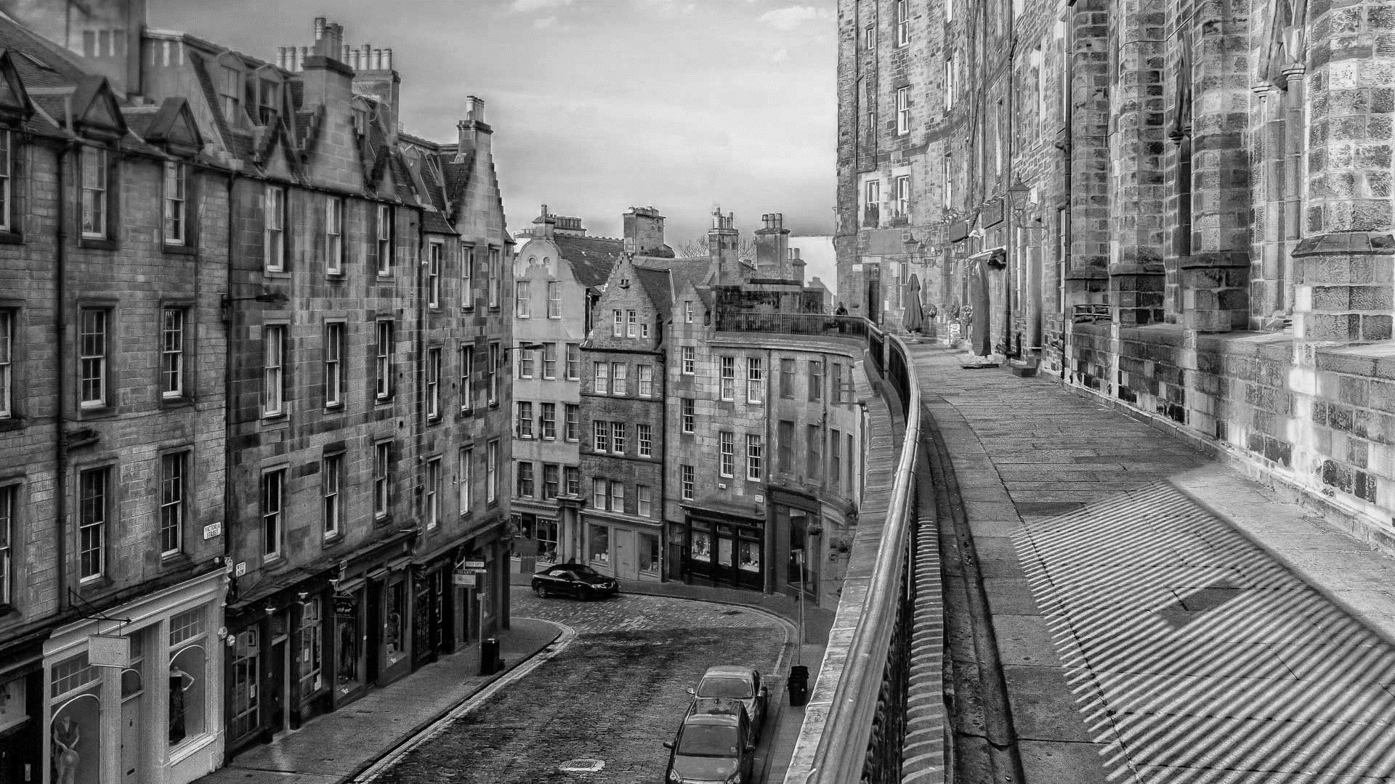
04
分析讨论
Add Text
点击此处添加标题
Add Text
点击此处添加标题
标题数字等都可以通过点击和重新输入进行更改，顶部“开始”面板中可以对字体、字号、颜色、行距等进行修改。建议正文8-14号字，1.3倍字间距。
标题数字等都可以通过点击和重新输入进行更改，顶部“开始”面板中可以对字体、字号、颜色、行距等进行。

Slide 23
05
主要结论
Add Text
点击此处添加标题
Add Text
点击此处添加标题
Add Text
点击此处添加标题
标题数字等都可以通过点击和重新输入进行更改，顶部“开始”面板中可以对字体、字号、颜色、行距等进行修改。建议正文8-14号字，1.3倍字间距。
标题数字等都可以通过点击和重新输入进行更改，顶部“开始”面板中可以对字体、字号、颜色、行距等进行修改。建议正文8-14号字，1.3倍字间距。
标题数字等都可以通过点击和重新输入进行更改，顶部“开始”面板中可以对字体、字号、颜色、行距等进行修改。建议正文8-14号字，1.3倍字间距。

Slide 24
05
主要结论
我想象的未来
标题数字等都可以通过点击和重新输入进行更改，顶部“开始”面板中可以对字体、字号、颜色、行距等进行修改。建议正文8-14号字，1.3倍字间距。

Slide 25
我的期末总结到此结束
谢谢大家聆听
报告人：张宁乐

